Slide 1

K/3 Cloud 技术开发培训
----BOS 业务插件开发
K/3产品部
Notes:
注：云图标可根据标题长度适度调整移动，以标题右上角，与标题上、右均等距离7个像素为标准。

Slide 2
课程说明：
课程简介：
本课程介绍K/3 Cloud BOS 业务插件的开发及配置，以功能讲解辅之案例演练帮助学员快速掌握K/3 Cloud BOS平台的核心功能。

Slide 3


目录
概述
业务插件概览
如何开发插件
案例演练

Slide 4
目录
概述
业务插件概览
如何开发插件
案例演练

Slide 5
K/3 Cloud 分层架构图
展示层
Silverlight Web客户端
WPF 桌面客户端
Office客户端
移动客户端
客户端公共编程模型+客户端插件+第三方设备集成接口
Http
Http
服务层
动
态
表
单
元
数
据
Web
服
务
器
动态表单UI生成服务
动态表单控制服务
业务服务
内核层
表单动态生成引擎
动态表单控制器
动态表单视图模型
动态表单数据模型
动态表单编程接口
扩展逻辑层
表单生成插件
表单逻辑服务
表单操作
缺省值计算函数
业务插件
应用服务
器
动态表单逻辑组件
动态表单服务端编程接口
动态表单服务端插件
校验规则
数据库服务器
元数据
业务数据

Slide 6
目录
概述
业务插件概览
如何开发插件
案例演练

Slide 7
BOS业务插件开发概览
BOS业务插件用以解决什么问题？
    标准业务对象的的业务逻辑应用：
      标准业务对象没有实现的控制；
      已有操作和服务未支持的功能；
      更灵活的控制方式和客户化定制；
    客户二次开发的需求；
      快速开发、快速实施、快速应用；
      可配置，可测试，快速部署；
      有哪些插件？
    Web层
      表单插件
      列表插件
      表单构建插件
    App层
      服务插件
Notes:
什么时候用插件:实体服务规则/值更新事件/配置服务无法满足需要时,才采用插件二次开发

Slide 8
BOS业务插件开发概览
插件接口特性
    使用C# 4.0
    支持继承和扩展
    已封装业务插件；
      组织控制；
      基础资料分配
      ………
      支持插件顺序
      支持动态语言
        IronPython 2.6.1

Slide 9
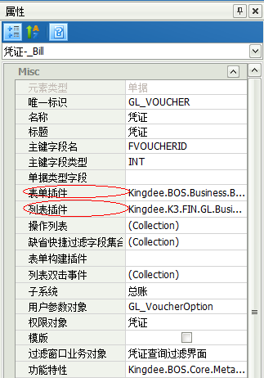
BOS业务插件开发概览—插件分类
表单插件
  用于单个表单编辑界面
  运行于Web层
列表插件
  用于列表
  运行于Web层

Slide 10
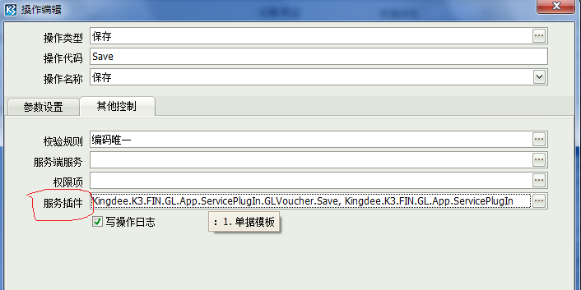
BOS业务插件开发概览 – 插件分类
服务插件
  挂在操作上的服务插件，对于操作进行扩展
  和校验器配合使用
  运行于App层
插件配置入口
操作列表 – 编辑操作

Slide 11
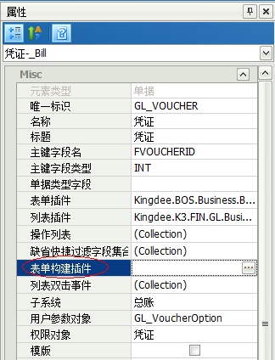
BOS业务插件开发概览 – 插件分类
表单构建插件
  对于表单界面进行自定义的插件
  运行于Web层
  自定义菜单、控件

Slide 12
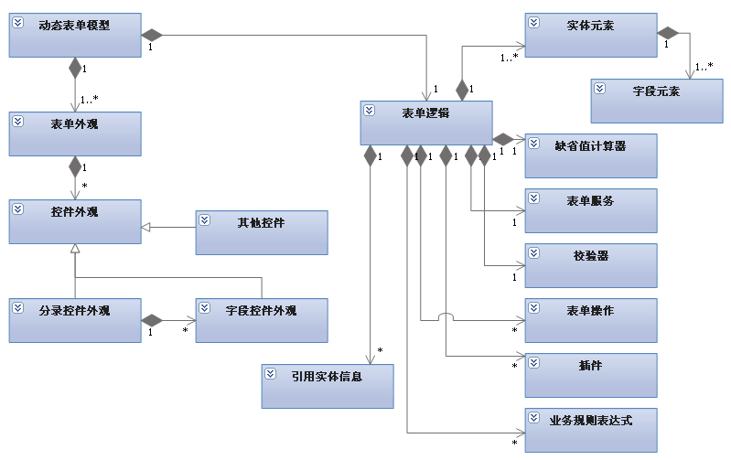
BOS业务插件开发概览
动态表单元数据结构

Slide 13
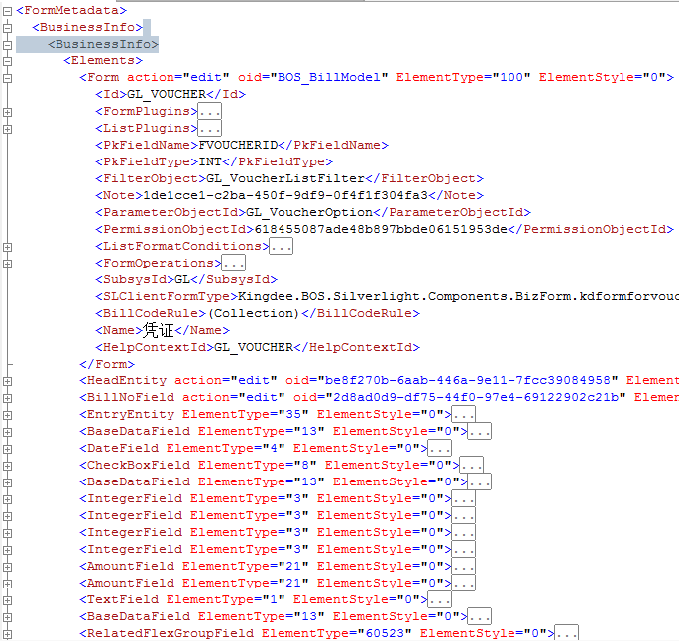
BOS业务插件开发概览
动态表单元数据结构

Slide 14
目录
概述
业务插件概览
如何开发插件
  接口结构
  插件中常用的对象说明
  具体的代码示例
案例演练

Slide 15
目录
概述
业务插件概览
如何开发插件
  接口结构
  插件中常用的对象说明
  具体的代码示例
案例演练

Slide 16
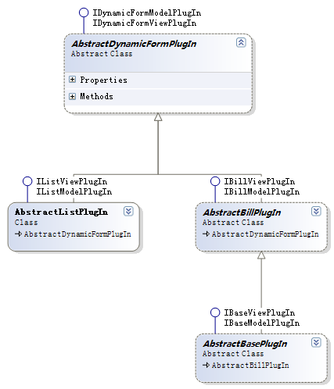
如何开发插件 – 接口结构
表单插件和列表插件
继承层次
  表单
  单据
  单据列表
  基础资料
插件针对对象
  动态表单
  单据
  基础资料

Slide 17
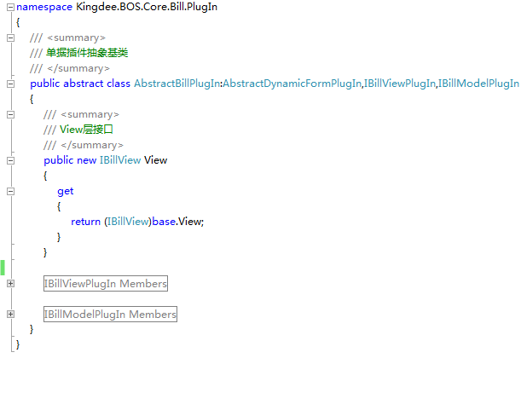
如何开发插件 – 接口结构
AbstractBillPlugIn 接口
动态表单视图插件编程模型接口
定义了视图模型扩展
允许通过接口处理视图，实现特定业务需求

Slide 18
如何开发插件 – 接口结构
AbstractBillPlugIn的ViewPlugin插件接口
OnBillInitialize
视图模型初始化事件
AfterBindData
绑定数据后事件处理接口
BeforeF7Select
    基础资料弹出前事件
BeforeClosed
    窗口关闭前事件

Slide 19
如何开发插件 – 接口结构
AbstractBillPlugIn的ViewPlugin插件接口
BarItemClick
菜单单击事件处理扩展接口
AfterBarItemClick
菜单单击事件后
BeforeDoOperation
操作调用前事件
AfterDoOperation
操作调用完成后事件
ButtonClick
按钮单击事件
AfterButtonClick
按钮单击后事件

Slide 20
如何开发插件 – 接口结构
AbstractBillPlugIn的ViewPlugin插件接口
ListViewClick
列表项目单击事件
TreeNodeClick
树控件单击事件
TreeDragDrop
树控件拖拽
EntityRowClick
分录行单击事件

Slide 21
如何开发插件 – 接口结构
AbstractBillPlugIn的ModelPlugIn接口
动态表单数据模型插件编程接口
定义了数据模型扩展
允许通过接口处理数据，以实现特定业务需求

Slide 22
如何开发插件 – 接口结构
AbstractBillPlugIn插件方法
CreateNewData
数据模型创建实体对象事件
AfterCreateNewData
数据模型创建实体对象完成后事件
BeforeUpdateValue
数据更新前事件
DataChanged
数据改变后事件

Slide 23
如何开发插件 – 接口结构
AbstractBillPlugIn插件方法
CreateNewEntryRow
创建分录行事件
BeforeDeleteRow
删除分录行事件
AfterDeleteRow
删除分录后事件

Slide 24
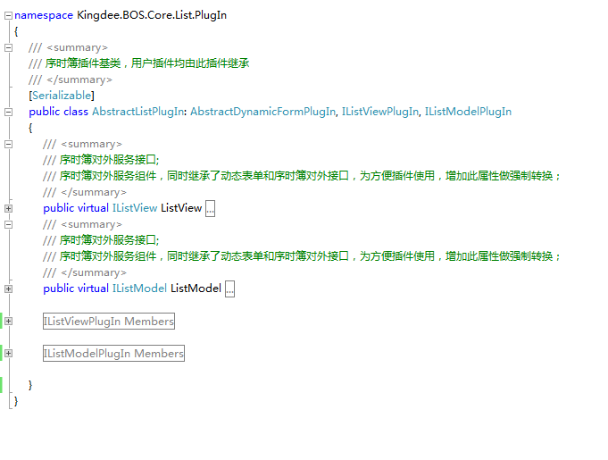
如何开发插件 – 接口结构
  列表插件接口
继承AbstractListPlugIn
  IListViewPlugIn
  IListModelPlugIn

Slide 25
如何开发插件 – 接口结构
AbstractListPlugIn 的ViewPlugIn接口
序时簿视图插件编程模型接口
定义了序时簿视图模型扩展
允许通过接口处理视图，实现特定业务需求

Slide 26
如何开发插件 – 接口结构
AbstractListPlugIn 的ViewPlugIn接口
ListInitialize
视图模型初始化事件
AfterGetData
完成取数后事件
FormatCellValue
列表格式化接口

Slide 27
如何开发插件 – 接口结构
AbstractListPlugIn 的ViewPlugIn接口
BeforeButtonClick
按钮和菜单单击前事件
AfterButtonClick
按钮和菜单单击后事件
CellDbButtonClick
单元格双击事件

Slide 28
如何开发插件 – 接口结构
AbstractListPlugIn 的ModelPlugIn接口
序时簿数据模型插件编程接口
定义了序时簿数据模型扩展
允许通过接口处理数据，以实现特定业务需求

Slide 29
如何开发插件 – 接口结构
AbstractListPlugIn插件方法
PrepareFilterParameter
准备过滤条件
CreateFilterEditorControl
触发创建过滤条件控件事件
BatchCopyData
复制单据事件
AfterBatchCopyData
复制单据完毕事件

Slide 30
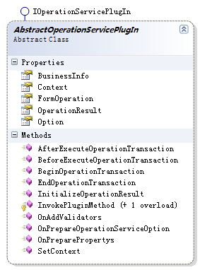
如何开发插件 – 接口结构
服务插件
插件特性
  IOperationServicePlugin
  一般会附加校验器
  运行于App层
  事务保护
插件针对对象
  操作

Slide 31
如何开发插件 – 接口结构
服务插件接口
服务插件
  AbstractOperationServicePlugIn
  应用服务器插件与业务数据更新操作在一个事务执行
  校验器插件
  AbstractValidator
    在服务插件的OnAddValidators加入

Slide 32
如何开发插件 – 接口结构
AbstractOperationServicePlugIn插件方法
OnPreparePropertys
可以定制加载指定字段到实体里
OnAddValidators
添加自定义数据校验器

Slide 33
如何开发插件 – 接口结构
AbstractOperationServicePlugIn插件方法
BeforeExecuteOperationTransaction
执行操作事务前事件
AfterExecuteOperationTransaction
执行操作事务后事件
BeginOperationTransaction
调用操作事件前触发(支持事务)
EndOperationTransaction
调用操作事件完毕(支持事务)

Slide 34
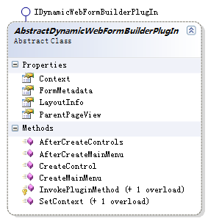
如何开发插件 – 接口结构
表单构建插件
继承层次
  表单
  单据
  叙事簿
  基础资料
插件针对对象
  动态表单
  单据
  基础资料

Slide 35
如何开发插件 – 接口结构
AbstractDynamicWebFormBuilderPlugIn插件方法
CreateControl
构建界面元素事件
AfterCreateControl
构建界面元素后事件
CreateMainMenu
构建菜单事件
AfterCreateMainMenu
构建菜单后事件

Slide 36
如何开发插件 – 接口结构
表单插件调用过程
由控制器创建视图、模型、插件代理
初始化视图、模型
由插件服务注册到插件代理
插件代理初始化插件
加载数据，通知插件创建数据，创建表单数据包
表单操作
  插件服务调用代理，发送事件通知
  插件代理调用插件，执行事件
  返回执行结果

Slide 37
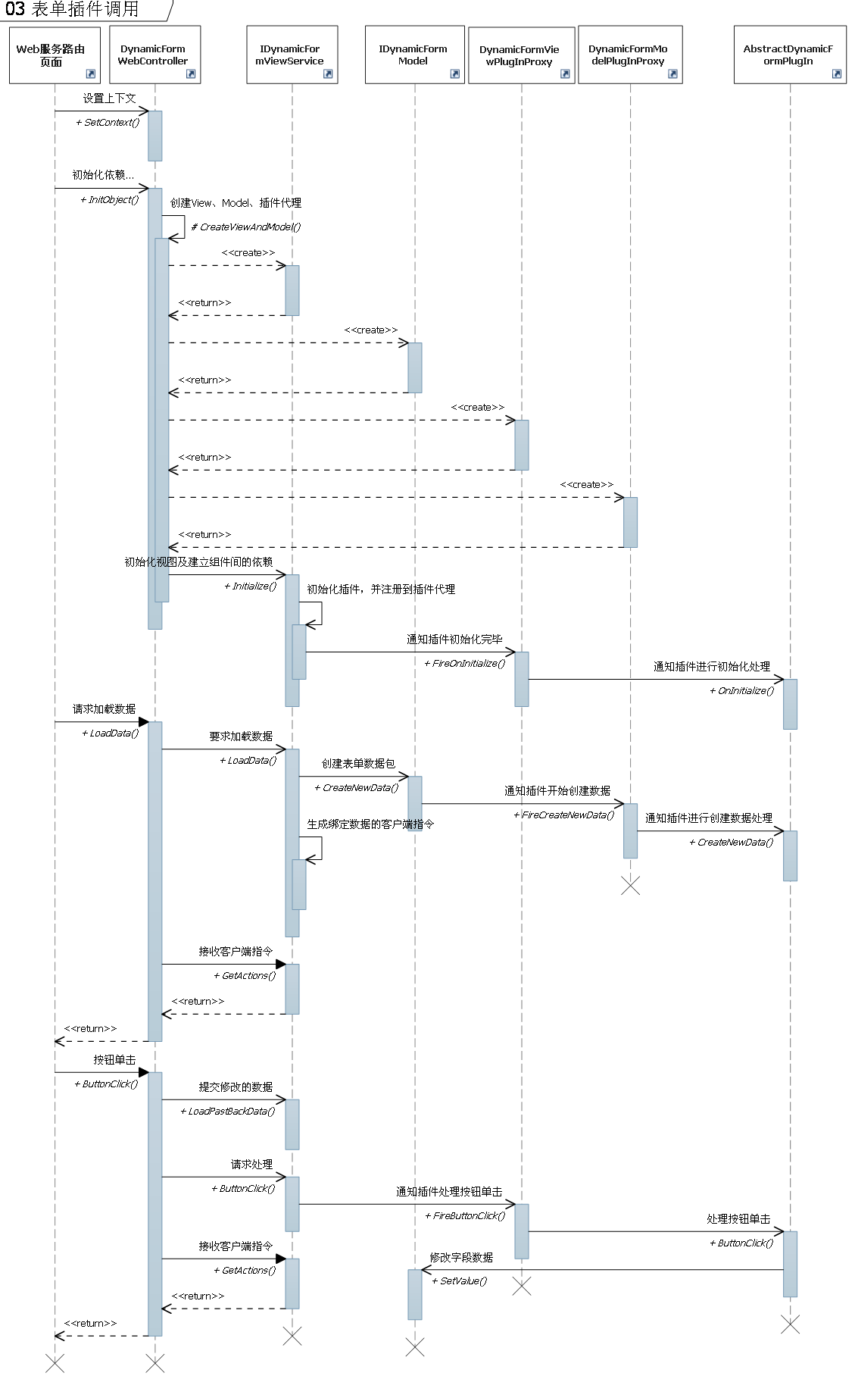
业务插件
插件调用过程

Slide 38
业务插件
插件调用过程

Slide 39
如何开发插件 – 接口结构
动态语言支持
IronPython
  脚本语言
  支持和C#交互调用
  事件接口和C#完全一致
  更加简练明白

Slide 40
目录
概述
业务插件概览
如何开发插件
  接口结构
  插件中常用的对象说明
  具体的代码示例
案例演练

Slide 41
如何开发插件 – 常用对象
View对象
属性
  this.View(View接口)
  this.View的常用属性
    BillBusinessInfo（界面业务对象元数据）
    LayoutInfo（布局元数据）
    Model（动态表单模型接口）
    OpenParameter（页面调用时传入的参数）
  方法
    GetFieldEditor （获取界面控件对象）
    ShowMessage（显示信息）

Slide 42
如何开发插件 – 常用对象
View对象
更改界面控件状态
  this.View. GetFieldEditor
  示例：
/// <summary> /// 设置金额列精度 /// </summary> /// <param name="iScale"></param> /// <param name="strField"></param> private void SetColumnScale(short iScale, string strField) { this.View.GetFieldEditor<DecimalFieldEditor>(strField, -1).Scale = iScale; }

Slide 43
如何开发插件 – 常用对象
View对象
显示信息
  this.View.ShowMessage
  示例：
if (e.CurParentId == "0") { this.View.ShowMessage(“请先选择顶层组织。”); return; }

Slide 44
如何开发插件 – 常用对象
Model对象
属性
  this.View.Model（动态表单模型接口）
  This.View.Model的常用属性
    DataObject 当前对象的数据实体
  方法
    GetEntryCurrentRowIndex(获取分录当前行索引)
    GetEntryRowCount(获取分录行数量)
    CreateNewEntryRow(新建分录行)
    GetValue(获取字段(对象)值)
    SetValue(设置字段(对象)值)

Slide 45
如何开发插件 – 常用对象
Model对象
获取单据属性：例如分录集合
  this.View.Model.DataObject
  示例：
/// <summary> /// 获取分录集合 /// </summary> DynamicObjectCollection entrys = (DynamicObjectCollection)this.View.Model.DataObject["POOrderEntry"];

Slide 46
如何开发插件 – 常用对象
Model对象
新增单据体分录行
  this.View.Model.CreateNewEntryRow
  示例：
/// <summary> /// 单据复制完成事件 /// </summary> /// <param name="e"></param> public override void AfterCopyData(CopyDataEventArgs e) { base.AfterCopyData(e); //单据复制完，处理单据体 _billFormID = “”; this.View.Model.CreateNewEntryRow(“FFieldControl”); UpdateFieldControlRowLock(); }

Slide 47
如何开发插件 – 常用对象
Model对象
获取字段值
  this.View.Model.GetValue
  示例：
//获取根节点组织复制到目标节点 Organization org = (DynamicObject) this.View.Model.GetValue("FRootORGID"); targetRoot.id = rootOrgId; targetRoot.text = org.Name.ToString(); targetRoot.children = new List<TreeNode>(); ctl = this.View.GetControl<TreeView>("FOrgTree"); ctl.SetRootNode(targetRoot);

Slide 48
如何开发插件 – 常用对象
Model对象
设置字段值
  this.View.Model.SetValue
  示例：
/// <summary> /// 字段修改事件函数重载 /// </summary> public override void DataChanged(DataChangedEventArgs e) { switch (e.Key.ToUpper()) { case "FPARENTDEPTID": //组织隶属方案和上级部门变化，重新生成部门全称 this.View.Model.SetValue(“FFullName”, GetFullName(e.Key)); break; } }

Slide 49
目录
概述
业务插件概览
如何开发插件
  接口结构
  插件中常用的对象说明
  具体的代码示例
案例演练

Slide 50
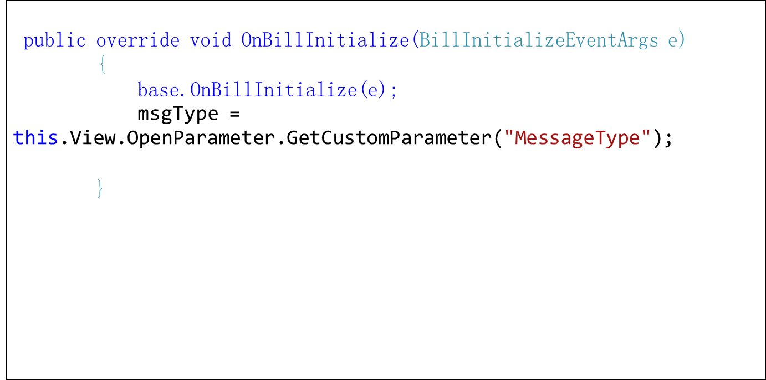
如何开发插件 – 代码示例
表单插件
  OnBillInitialize初始化事件
  BillInitializeEventArgs
  示例：

Slide 51
如何开发插件 – 代码示例
表单插件
  AfterBindData绑定数据后事件
  示例：
public override void AfterBindData(EventArgs e) { base.AfterBindData(e); DynamicObject dy = this.View.Model.GetValue("FAccountBookID") as DynamicObject; if (dy != null && !string.IsNullOrWhiteSpace(dy["Id"].ToString())) { DynamicObject org = dy["AccountOrgID"] as DynamicObject; if (org != null && !string.IsNullOrWhiteSpace(org["Id"].ToString())) { this.View.Model.SetValue("FACCBOOKORGID", org); } } }

Slide 52
如何开发插件 – 代码示例
表单插件
  BeforeClosed绑定数据后事件
  BeforeClosedEventArgs
  示例：
public override void BeforeClosed(BeforeClosedEventArgs e) { ReturnData(); base.BeforeClosed(e); }

Slide 53
如何开发插件 – 代码示例
表单插件
  BeforeF7Select
  BeforeF7SelectEventArgs
  示例：
public override void BeforeF7Select(BeforeF7SelectEventArgs e) { base.BeforeF7Select(e); bool success = true; switch (e.FieldKey) { case "FAccountOrg": e.ListFilterParameter.Filter = this.GetAccountOrgFilter(e.ListFilterParameter.Filter, out success); break; case "FAccountBook": e.ListFilterParameter.Filter = this.GetAccountBookFilter(e.ListFilterParameter.Filter, out success); break; } e.Cancel = !success; }

Slide 54
如何开发插件 – 代码示例
表单插件
  ButtonClick
  ButtonClickEventArgs
  示例：
public override void ButtonClick(ButtonClickEventArgs e) { base.ButtonClick(e); switch (e.Key) { case "FBtOK": this.StartDeposit(); break; default: break; } }

Slide 55
如何开发插件 – 代码示例
表单插件
  DataChanged
  DataChangedEventArgs
  示例：
public override void DataChanged(DataChangedEventArgs e) { switch (e.Key) { case "fdiffadjusttype": case "fexpuniontype": SetEnableAndValue(); break; default: break; } base.DataChanged(e); }

Slide 56
如何开发插件 – 代码示例
动态语言支持
  IronPython
  示例：
from System import StringComparison def DataChanged(e): if e.Field.Key.Equals("FIsTrans", StringComparison.OrdinalIgnoreCase): # isTrans = clr.Reference[bool]() isTrans = e.NewValue if isTrans == False : this.View.Model.SetValue("FPriority", 0)

Slide 57
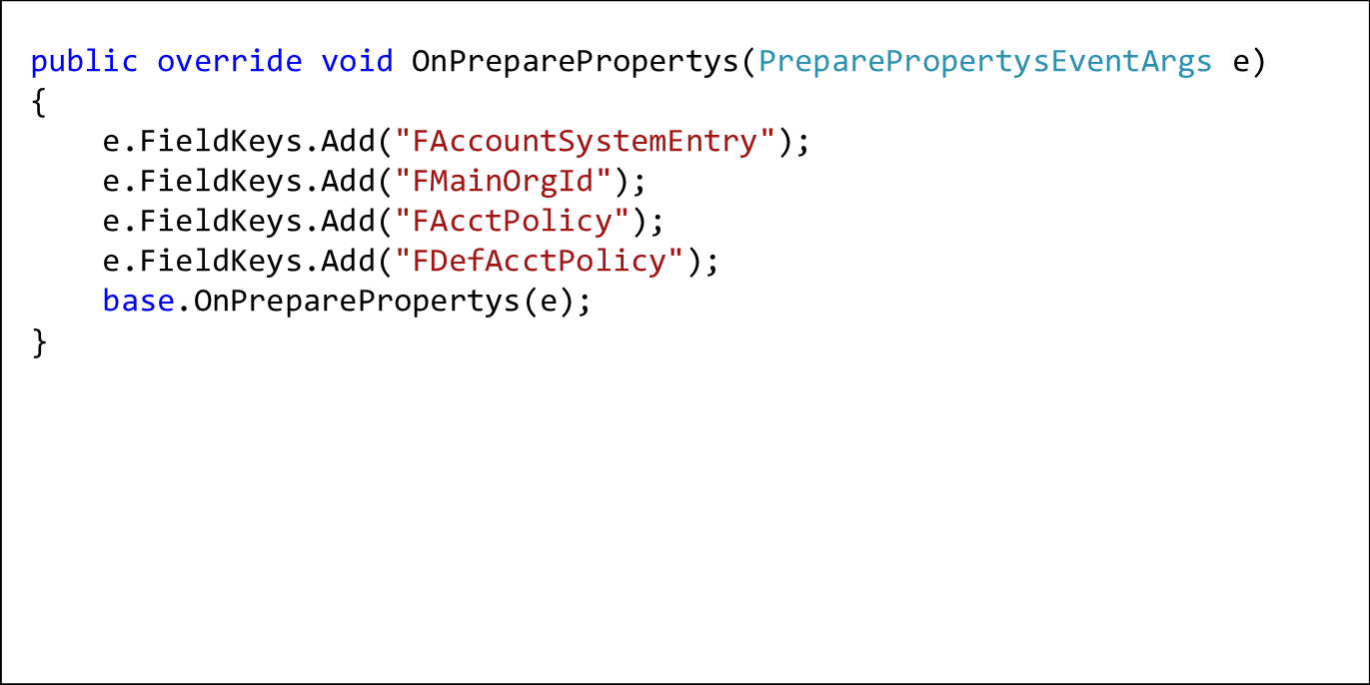
如何开发插件 – 代码示例
服务插件
  OnPreparePropertys
  PreparePropertysEventArgs
  示例：

Slide 58
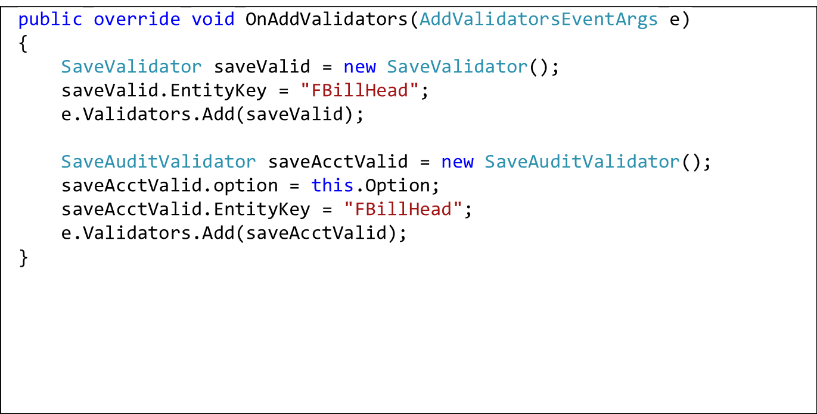
如何开发插件 – 代码示例
服务插件
  OnAddValidators
  AddValidatorsEventArgs
  示例：

Slide 59
如何开发插件 – 代码示例
private class SaveValidator : AbstractValidator { public override void Validate(ExtendedDataEntity[] dataEntities, ValidateContext validateContext, Context ctx) { foreach (var acct in dataEntities) { AccountSystem dEntity = (AccountSystem)acct.DataEntity; if (dEntity == null) continue; foreach (var acctSys in dEntity.AccountSystemEntrys) { if (acctSys == null || acctSys.MainOrgId <= 0) continue; if (!acctSys.AccountSystemDetails.Any(p => p != null && p.SubOrgId > 0)) { ValidationErrorInfo errorInfo = new ValidationErrorInfo("", dEntity.Id.ToString(), acct.DataEntityIndex, acct.DataEntityIndex, "BD", string.Format("核算组织【{0}】的下级组织不允许为空。", acctSys.MainOrgName.ToString()), string.Format("{0}【{1}】", dEntity.Name.ToString(), dEntity.Number)); validateContext.AddError(null, errorInfo); } } } } }

Slide 60
如何开发插件 – 代码示例
表单构建插件
  CreateControl事件
  CreateControlEventArgs
  示例：
public override void CreateControl(CreateControlEventArgs e) { if (e.ControlAppearance.Key.EqualsIgnoreCase("FORGID")) { if (this.Context.IsMultiOrg == false) { e.Control.Put("visible", 0); } } base.CreateControl(e); }

Slide 61
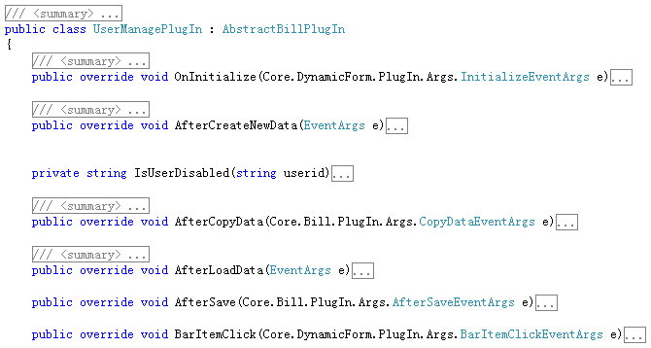
如何开发插件 – 接口结构
表单插件

Slide 62
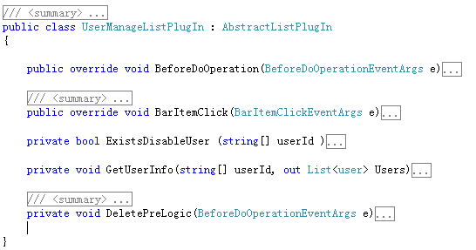
业务插件
列表插件

Slide 63
目录
概述
业务插件概览
如何开发插件
案例演练

Slide 64
案例演练
业务插件开发
建立部门基础资料
增加部门全名（带上级部门前缀，以点分隔）
部门隶属关系变化后需要修改部门全名前缀
建立员工基础资料
增加禁用状态，不能在界面上用复制功能复制禁用员工

